Slide 1
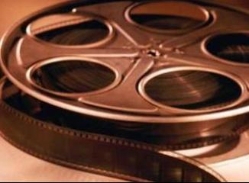


Филмови

Slide 2

Филм (општо)
.
16 милиметарска Болекс Х16 рефлекс камера, популарна воведна камера употребена во филмските училишта.
Филм, форма на културата позната како седмата уметност, претставува вид на комуникација која користи движечки слики и звук со цел да се раскажат приказни или да се помогне на луѓето да научат за нови идеи. Луѓето низ сите делови на светот гледаат филмови кои раскажуваат приказни како форма на забава. Повеќето филмови се направени така што можат да се гледаат на големи екрани во кино сали.
Постојат многу видови на филмови. Драма-филмовите раскажуваат фиктивни приказни за луѓе. Акционите филмови прикажуваат приказни за бркотници и борби. Вестерн филмовите раскажуваат за тоа како живееле каубојците во 19 век. Воените филмови прикажуваат војни или битки. Анимираните филмови користат цртани слики создадени со рака или преку компјутер да раскажат некоја фиктивна приказна.
Иако сите овие видови на филмови пренесуваат измислени приказни, понекогаш се базирани на вистински историски случки. На пример, филмот може да прикаже фиктивна приказна за војници кои се бореле во вистинска битка, како Втората светска војна на борбата за Сталинград во Русија. Документарци се филмови кои се за вистински луѓе и вистински настани.
Откако филмовите подолго време ќе се прикажат на кино-екраните, филмовите се емитираат на посебни платени телевизиски канали и се продаваат или изнајмуваат на ДВД или видеоленти. Подоцна, филмовите се пуштаат на телевизиските станици.

Slide 3
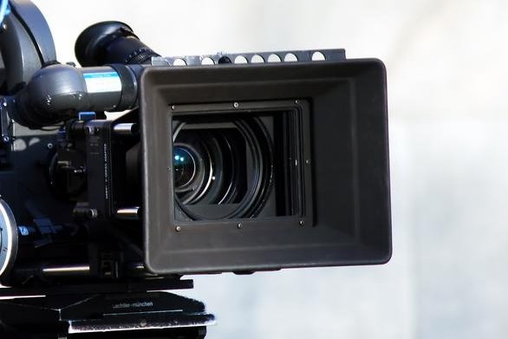
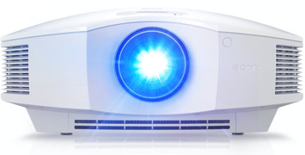
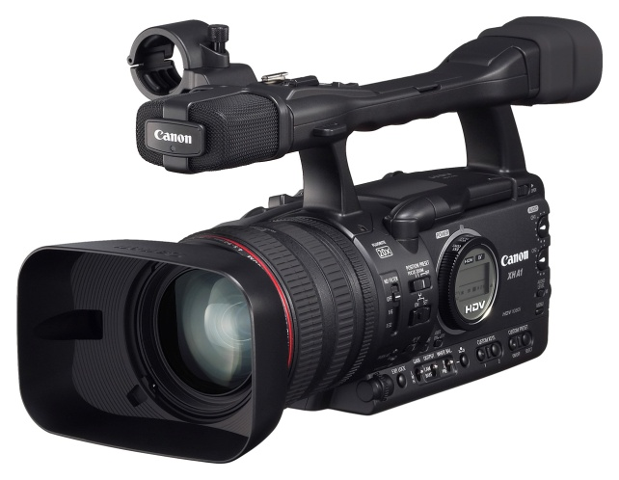
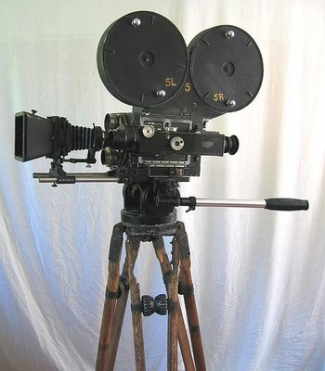
Како работат филмовите
Филмската камера или видео камерата е способна да зема слики многу брзо, обично по 24 слики во секунда. Кога филмски проектор, компјутер или телевизор ги покажува сликите со таа брзина, изгледа дека сликите на екранот се движат. Филмовите ги придружуваат сликите во движење со звук. Звукот во филмот може да ги вклучува гласовите на луѓето кои зборуваат (што е наречено дијалог), музика (што е наречено саундтрак (анг:звучна лента)) и звуци на активностите кои се случуваат во филмот (како на пример, отворањето на врати и пукањето на пиштоли).

Slide 4
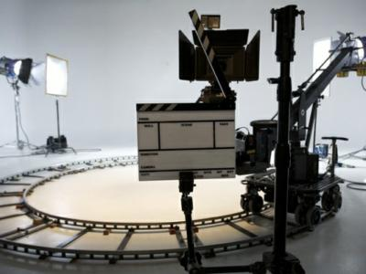
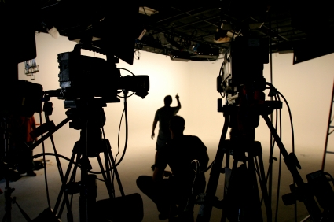
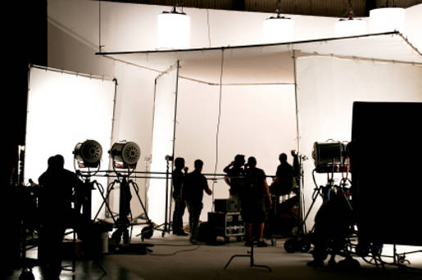
Филмска продукција
Филмска екипа во работа
Филмската продукција почнува кога сценаристот почнува да пишува сценарио, кое е приказната на филмот со дијалогот кои актерите ќе го кажуваат и ситуациите кои ќе ги глумат. Тогаш продуцентот најмува луѓе кои ќе работат на филмот и ги обезбедува сите финансиски средства потребни да се отплатат актерите, екипата и опремата. Продуцентите обично парите ги набавуваат преку банковни кредити или преку инвеститори. Некои продуценти работат за филмско студио; други продуценти се независни (односно, не работат за филмско студио).
Актерите и режисерот го проучуваат сценариото за да дознаат што треба да работат. Актерите ги учат репликите кои треба да ги кажат и ги учат акциите кои ќе треба да ги одглумат. Тогаш режисерот им кажува на актерите што треба да направат и како да го направат тоа и камерман ја снима акцијата преку филмска камера.
Следната фаза ја вклучува филмската монтажа. Монтажер ги составува и одбира сниманите сцени, а тонмајстор ја снима музиката и звукот и ги вклучува на снимката. Кога филмот е завршен, се прават многу копии од филмот во филмски лаборатории и се става на филмски ленти. Следно, филмскире ленти се праќаат на киносалите, каде електрична направа наречена проектор праќа светлина низ филмската лента, а луѓето кои седат во темна просторија (публиката) ја следат светлината која паѓа на големо платно - екран, во форма на филм.

Slide 5

Жанрови
Жанр е збор за тип на филм или за стил на филм. Главните филмски жанрови вклучуваат драми, комедии, трилери, научно-фантастични филмови, акциони и хорор филмови. Некои филмови се мешавини на два или повеќе жанра.
Драма
Драмите се со сериозна содржина и често ги обработуваат темите на луѓе кои се заљубуваат или кои треба да направат големи одлуки во нивниот живот. Комедиите се забавни филмови за луѓе кои се смешни или кои работат чудни работи со за да ја засмејат публиката. Трилерите често се за некоја мистерија, чудна случка или злосторство кое треба да се реши. Црните филмови (филм ноар) се детективски филмови за криминал и насилство.

Slide 6
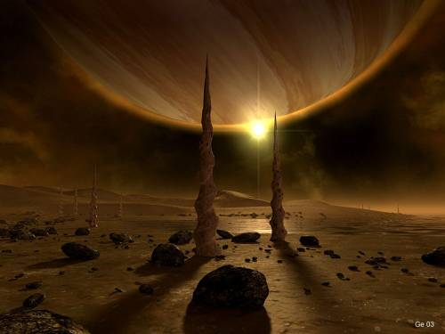

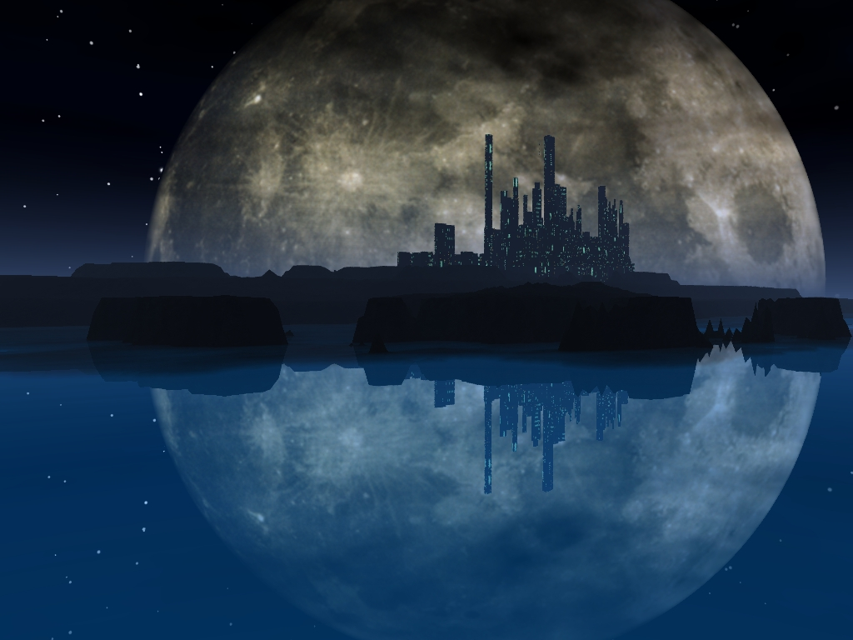


Научна фантастика
Научната фантастика содржи филмови кои често се поставени во иднината или во вселената. Научно-фантастичните филмови често ја користат својата футиристичка или вонземјанска форма да постават прашања за значењето на животот или како треба да размислуваме за животот. Овие филмови често користат специјални ефекти да создадат слики на вонземјански светови, вселената, вонземјански суштества и вселенски бродови.

Slide 7
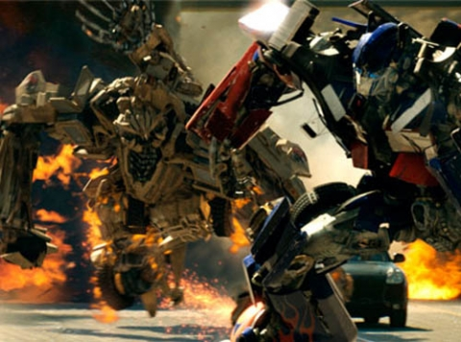
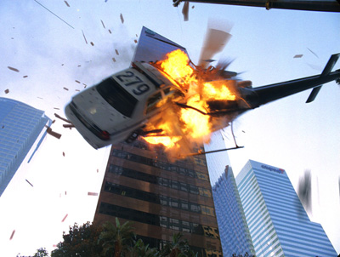
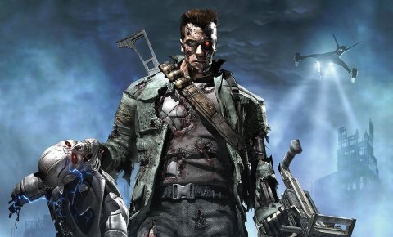
Акција
Акционите филмови имаат брзо темпо и често се за луѓе кои се тепаат или борат, без разлика дали е со своите тупаници или со оружје. Некои акциони филмови се за војни. Други акциони филмови се за полицијата која се обидува да фати насилни криминални банди. Акционите филмови често имаат специјални ефекти, како што се експолозии и луѓе кои прават опасни „каскадерски“ маневри како што е кршење на коли. Некои филмови имаат стилови од повеќе од еден жанр. Во 1990-2000, голем број на научно-фантастични акциони филмови се направени. Овие филмови своето дејство го поставуваат во иднината, или во вселената и имаат акција, насилство и борба. Друг тип на филм кој има повеќе од еден жанр е романтичната комедија. Романтичните комедии имаат љубовна приказна измешана со смешни, комични делови.

Slide 8
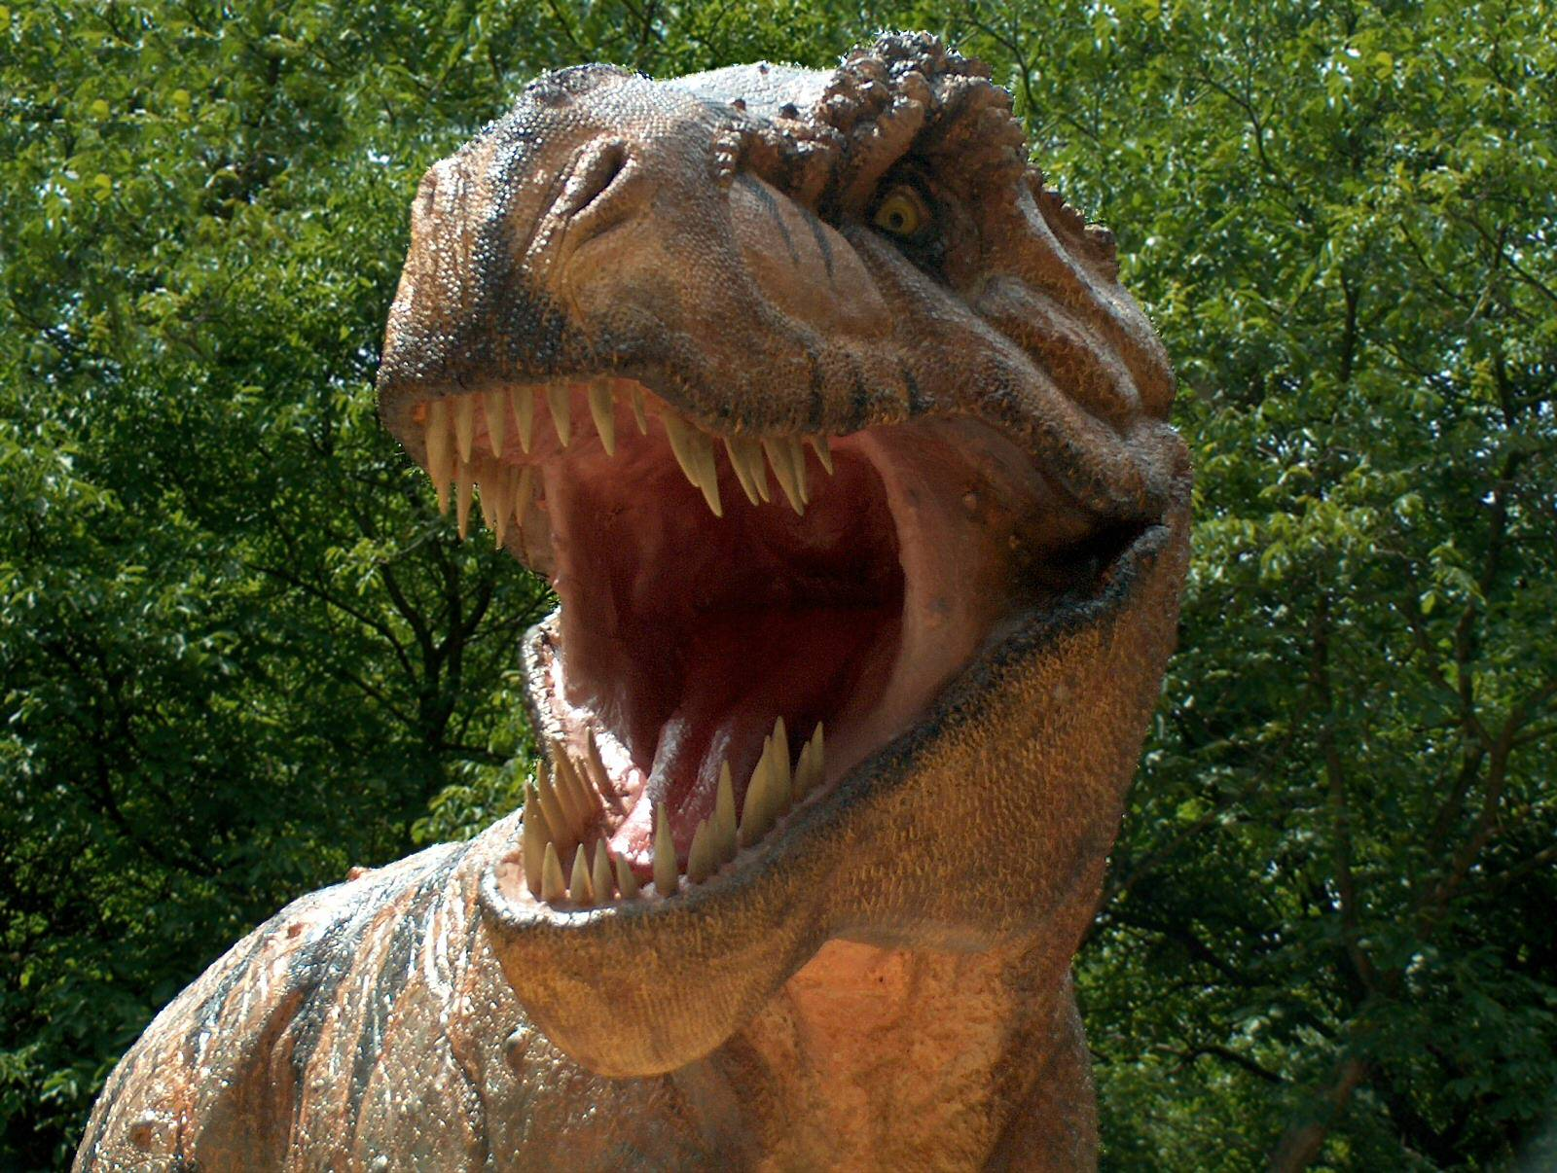
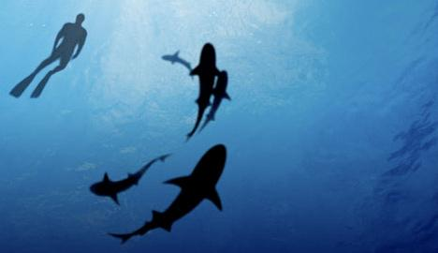
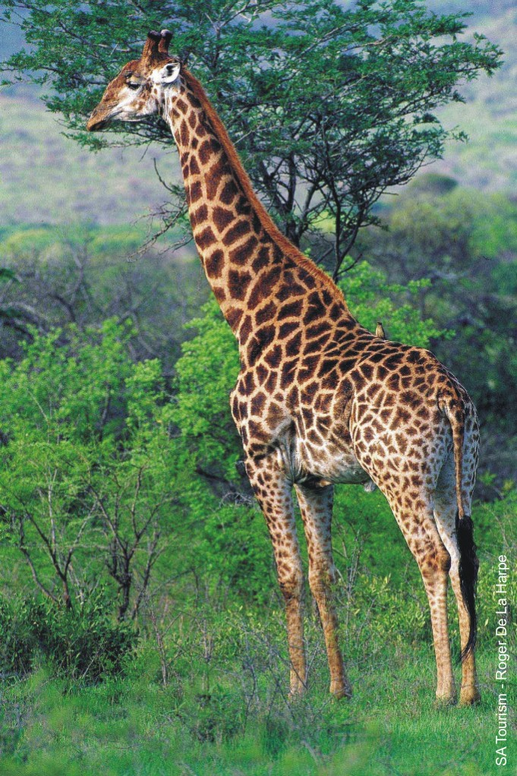
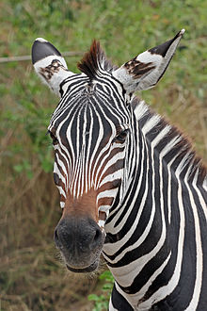
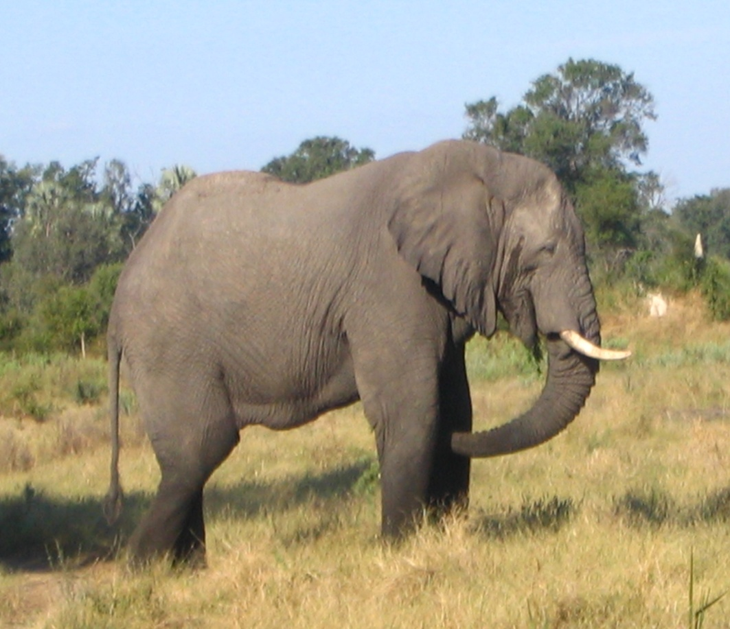
Документарен филм
Документарен филм (или разг. документарец) е научно-образовен филм сниман за образовни цели. Документарните филмови најчесто обработуваат теми со научен карактер и теми од историјата, науката, спортот, политиката, географијата, биологијата и слично. Постојат кратки документарни филмови и долгометражни филмови, најчесто снимани во повеќе продолженија. Исто така, постојат и голем број на телевизиски куќи што произведуваат и емитуваат документарни филмови. Такви светски куќи се: National Geographic, Discovery Channel, Travel Channel, Via Sat Explorer, Via Sat History и голем број на останати светски реномирани куќи.

Slide 9

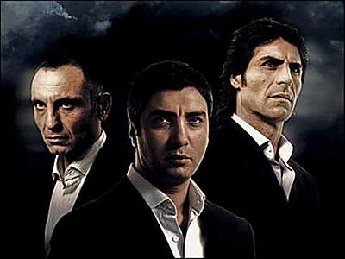

Сериски филмови
Сериските филмови се емитуваат на делови така наречени епизоди кои што траат помалку во однос на играните филмови.Во целиот серијал најчесто учевствуваат истите глумци кои се делат на главни и споредни.Попознати сериски филмови:Два и пол мажи(комедија),Доктор Хаус(научен),Долина на волците(криминална акција) и др.

Slide 10
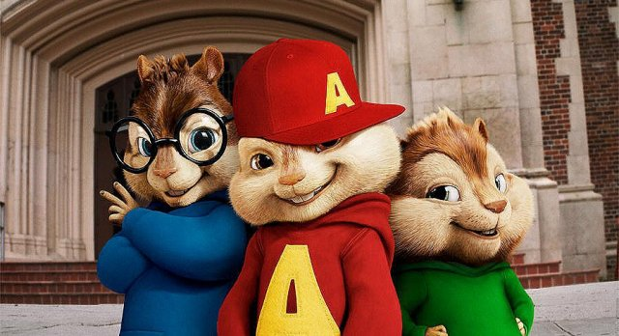
Цртани филмови
Кога ќе се спомне зборот цртан филм веднаш се мисли на илустрација која е исполнета со хумористични елементи. Цртаните највеќе се гледаат од страна на младата популација. Тие за нив се забавни, хумористични и возбудливи. Психолошки е докажано дека гледањето цртани филмови помага и е доста потребно во развитокот на децата. Во сегашно време цртаните од типот на Пепелашка, Снежана, Аладин се исчезнати. Со ова се подразбира дека цртаните со слична структура на приказната повеќе не постојат но и цртаните со слична или иста анимација и илустрација исто така повеќе не постојат или подобро речено повеќе не се произведуваат. Но како и да е сите цртани без разлика на анимацијата и структурата на приказната тие сепак ги имаат елементите кои го прават секој цртан филм ист а тоа се: љубовта, пријателството, чесноста, правдата и вечната борба против доброто и злото. Луѓето кои ги произведуваат цртаните се викаат илустратори и аниматори. Во сегашно време цртани произведуваат и многу големи и успешни продуцентски куќи и сега цртаните се повеќе учествуваат на доделувањето на доста престижни холивудски награди.
Цртаните сега се произведуваат и како серијали. Јапонците користат посебна техника аниме со која прават цртани серијали кои се едни од најпознатите и едни од најдолгите. Овие јапонски цртани се препознаваат по интересните илустрации како на пример: ликовите имаат доста големи очи, чудни коси, доста долги и со многу „шпицови“, чудни бои на косите, секогаш прават чудни гримаси кога станува збор за смешна случка итн. Но без разлика овие цртани имаат постигнато голем успех низ целиот свет а и во Македонија. Се повеќе серијали се произведуваат насекаде низ светот, а најпознати од нив се: Дигимон, Покемон, Драгенбол и др. Покрај јапонските цртани кои се доста познати има и амерички цртани кој се исто така многу познати, моментално и цртанот Винкс кој е од Италија е многу познат и до ден денес еден од најгледаните.

Slide 11
Катерина П.
Деспина с.
АНтонио и.
Никола д.
Виктор ј.
Сара г.

